Slide 1
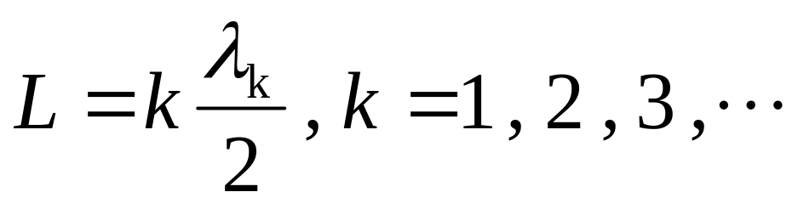
17.6 激光的纵模和横模
一、纵模（振荡频率）
部分
反射镜
全反射镜
光在谐振腔内来回反射，相干叠加，只有形成驻波的光才能振荡

Slide 2
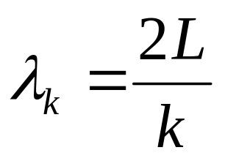

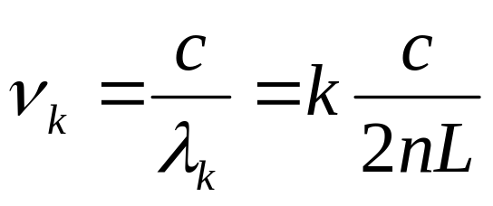



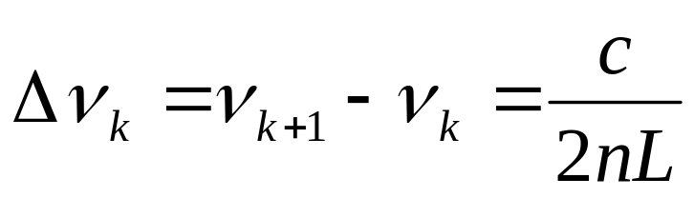

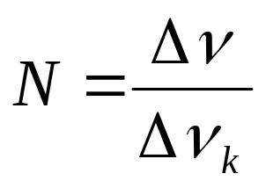
波长
振荡纵模
纵模间隔
辐射线宽内的纵模个数
N 个纵模

Slide 3
讨论
（1）使激光按单模输出，则其单色性由单模线宽决定。
（2）若输出光是多模的，其单色性和普通光源一样由辐射线宽决定。

Slide 4
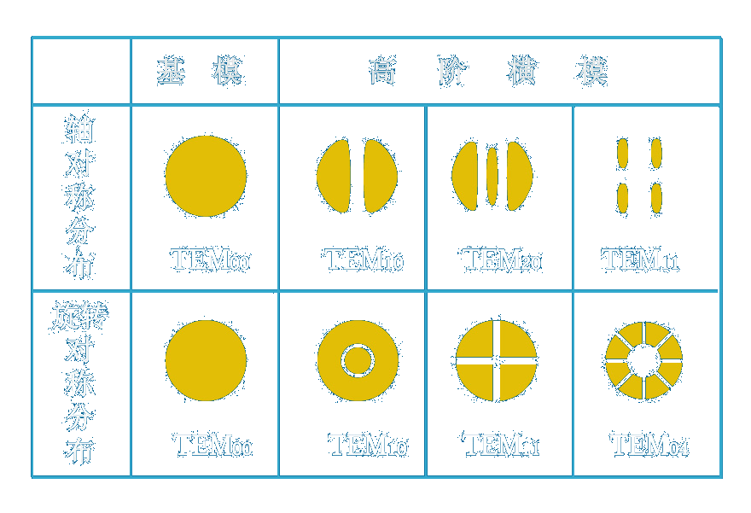
二、横模
激光束横截面上几种光斑图形

